Slide 1
시뮬레이션 기초 및 실습 (2017)
Prof. Jibum Kim
Department of Computer Science & Engineering
Incheon National University

Slide 2
센서 데이터 분석

Slide 3
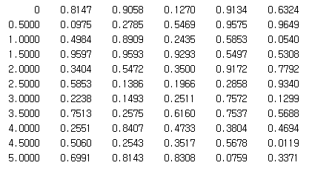
1. 이러닝/자료실에서 sensor.xlsx 파일을 다운 받는다
2.이 2d 데이터는 총 5개의 센서의 시간당 온도 측정값이다
1열 : 시간 (s)
2열 : 센서 1
3열 : 센서 2
…
6열: 센서 5
시간
센서 번호

Slide 4

1. 각 센서(센서1 – 센서5)의 전체 시간에서의 평균 온도 값을 계산해 보자

Slide 5
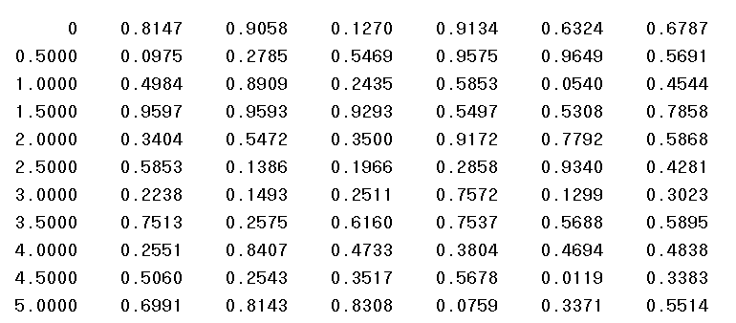
2. 각 시간에서 센서들의 평균 온도 값을 계산해 보고 그 값을 오른쪽에 열로 추가해서 sensor_1 을 만들어 보자
각 시간에서 평균 온도 값

Slide 6

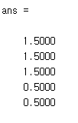
3. 각 센서마다 최고 온도를 계산해 보자.
4. 각 센서에서의 최고 온도가 언제 (몇 초에) 발생했는지 시간도 출력해 보자

Slide 7
5. 다음과 같은 세 개의 그래프를 한 그래프에 동시에 그려보자
그래프 1. x축: 시간, y축: 센서 1의 온도
그래프 2. x축: 시간, y축: 센서 2의 온도
그래프 3. x축: 시간, y축: 센서 3의 온도
그래프1 (빨간색), 그래프 2 (초록색), 그래프 3(파란색)으로 그래프를 그리자 (실선, 사각형 마크, 마커 표시)
(단, xlabel:시간, ylabel:온도, legend 표시)

Slide 9
논리형 데이터

Slide 10
logical 데이터 형은 true (참) 혹은 false (거짓)의 두 가지 값 중 하나만 가질 수 있는 특별한 유형의 데이터
logical 데이터 형의 장점은? 1바이트의 메모리만 차지한다 (double형은 8바이트)

Slide 11
logical 형 변수를 만들려면 대입문에 논리값을 대입하면 된다
>> a1=true
>> whos a1
>> a2=1
>> whos a2

Slide 12
Matlab에서는 수치데이터 (double형)와 논리데이터 (logical형)을 혼합하여 사용 가능 하다
수치가 필요한 경우에 논리값이 쓰이면 참값은 1로, 거짓값은 0으로 변환되어 수처럼 사용된다

Slide 13
논리 연산자의 사용
논리 연산자는 하나 또는 두 개의 피연산자를 대상으로 연산을 수행하여 논리값을 도출 한다
논리 연산자의 종류
and (&, &&)
or (|, ||)
xor

Slide 14
Short circuit and (&&) , Short circuit or (||) 란?
https://en.wikipedia.org/wiki/Short-circuit_evaluation

Slide 15
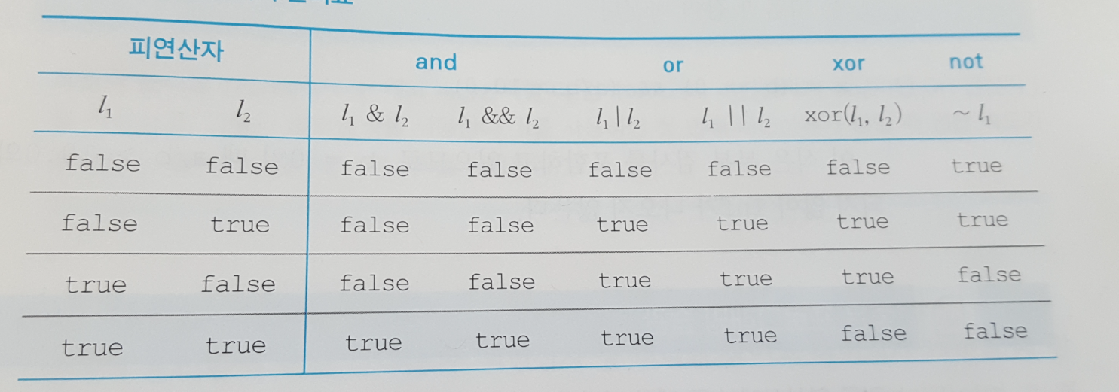
l₁ op l₂ : and (논리곱) , or (논리합), xor (배타적 논리합)
op l₁ : not (부정)
논리 연산자의 진리표

Slide 16
AND에는 두 가지가 있다
&& (short circuit and ), & (and)
l₁ && l₂ 의 경우 l₁ 이 거짓일 경우 l₂ 는 검사하지 않고
바로 False 를 return 한다
이런 경우 장점이 뭘까?
l₁ & l_{2 는} l₁ 과 l₂ 를 모두 검사한다
단, short circuit and는 스칼라값의 경우만 사용 가능
and는 벡터에도 사용 가능하다

Slide 17
OR에도 두 가지가 있다
|| (short circuit or), | (or)
l₁ || l₂ 의 경우 l₁ 이 참일 경우 l₂ 는 검사하지 않고
바로 True 를 return 한다
이런 경우 장점이 뭘까?
l₁ | l_{2 는} l₁ 과 l₂ 를 모두 검사한다
단, short circuit or는 스칼라값의 경우만 사용 가능
or는 벡터에도 사용 가능하다

Slide 18
예) 5<3 && 10>2
% 첫번째 비교문이 거짓이므로 두번째 비교문은 검사 안함
예) 12>3 || 2>5
% 두번째 비교문 검사 안함

Slide 19
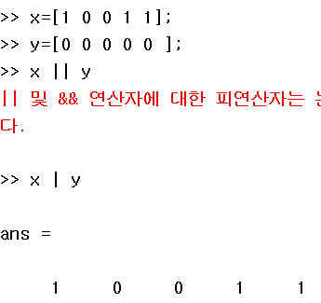
|| , && 는 벡터 연산은 안됨, 스칼라 연산만

Slide 20
관계 연산자

Slide 21
관계 연산자는 두 개의 수나 문자열을 피연산자로 삼아 양자 간의 관계에 따라 True (1) 또는 False(0)을 반환하는 연산자 이다

Slide 22
< …보다 작다(Less than)
<= … 보다 작거나 같다 (Less than or equal to)
> … 보다 크다(Greater than)
>= … 보다 크거나 같다
(Greater than or equal to)
== …와 같다(Equal to)
~= …와 같지 않다(Not equal to)

Slide 23
예)
연산 | 결과 | 연산 | 결과
3<4 | true (1) | 3>4 | false (0)
3<=4 | true (1) | 4<=4 | true (1)
3==4 | false (0) | ‘A’ <= ‘B’ | true (1)

Slide 24
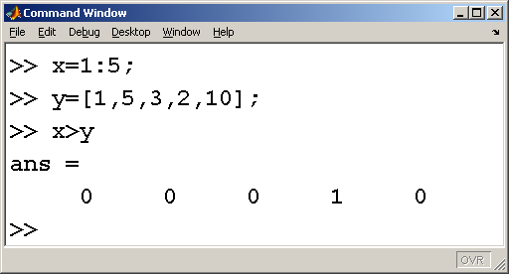
매트랩에서는행렬에서 같은 위치에 있는 원소끼리 비교하여 참인지 거짓인지 결정하므로 비교결과는 0과 1로 이루어진 행렬이 된다.

Slide 25
관계 연산자 중 == 와 ~= 를 사용시 주의
동등 연산자 (==)는 비교되는 두 값이 같으면 참값 (1) 을 return, 서로 다르면 거짓값 (0)을 return 한다
비동등 연산자 (~=)는 비교되는 두 값이 다르면 참값 (1) 을 return, 서로 같으면 거짓값 (0)을 return 한다

Slide 26
다음 코드의 결과는? 그 이유는?
>> a=0;
>> b=sin(pi);
>> a==b

Slide 27
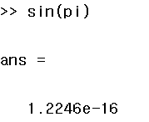
컴퓨터를 이용한 계산에서 생기는 반올림 (round-off)오차 때문이다
그렇다면 해결책은?

Slide 28
올바른 연산
>> a=0;
>> b=sin(pi);
>> tol=1e-04
>> abs(a-b) < tol

Slide 29
다음과 같이 변수들이 초기화 되어 있을 때, 각 식의 값을 구해보자
value1=1
value2=0
value3=[6, 3, 9]
value4=[13, 2, 9]
(a) ~value1
(b) value1 | value2
(c) value1 & value2
(d) value3 < value 4
(e) value3 ~= value 4

Slide 30
>> x=[1 2 3 4 5 ]
>> y=[-2 0 2 4 6]
>> z=[8 8 8 8 8]
>> z>x & z>y % 의미는?
>> x>y | x>z % 의미는?

Slide 31
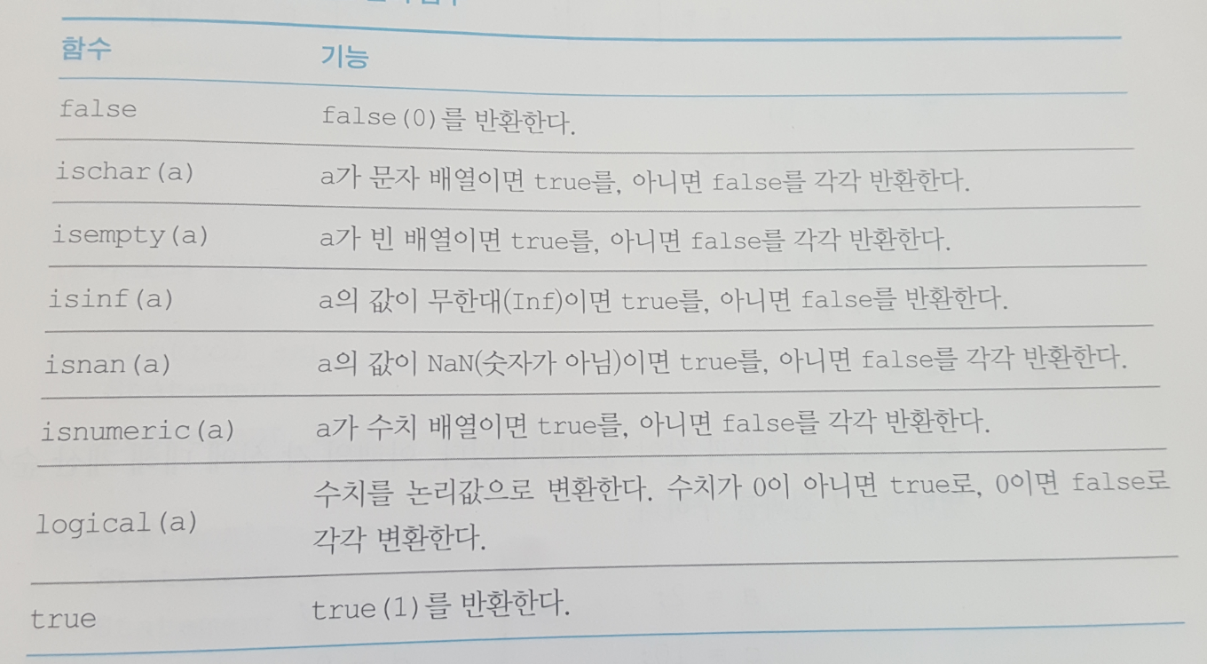
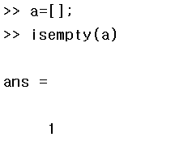
그 밖의 유용한 논리함수들

Slide 32
Matlab의 find 함수

Slide 33
find 함수?
주어진 수치 배열에서 0이아닌 원소들의 위치 표시
>> x1=[0, -1, 6, 0, 9]
>> find(x1)
2 3 5

Slide 34
괄호 안의 식이 0이 아닌 위치 (예: 참) 를 알려주는데 사용
>> x1=[0, -1, 6, 0, 9]
>> x2=[2, 0, 7, -2, 9] % x1<x2 ?
>> q=find (x1 <x2)
1 2 3

Slide 35
>> vec=[5 3 6 7 2]
>> find(vec>5)

Slide 36
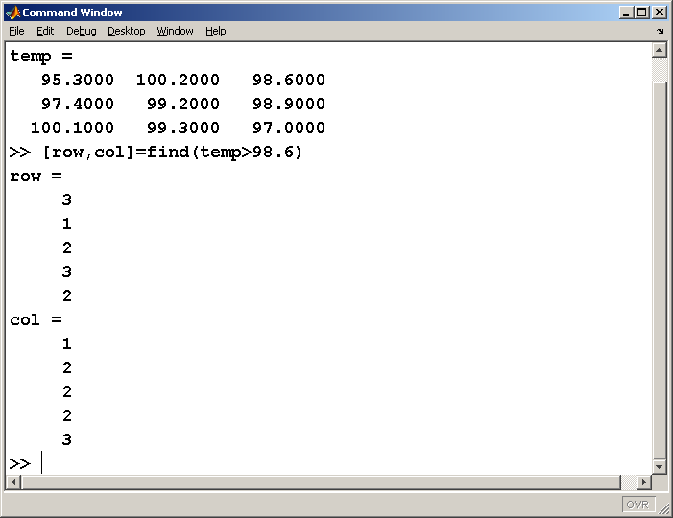
find 함수는 2차원 행렬에도 사용 가능하다
>>temp=[95.3 100.2 98.6;97.4 99.2 98.9;100.1 99.3 97]
>> element=find(temp>98.6)
>> temp(element)
1,1 | 1,2 | 1,3
2,1 | 2,2 | 2,3
3,1 | 3,2 | 3,3
36

Slide 37
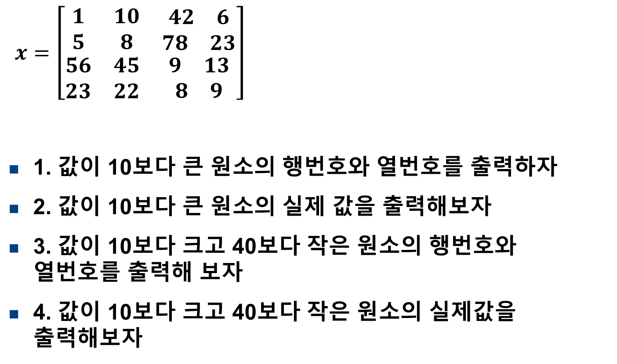
$x=\left[\begin{matrix}1 & 10 & \begin{matrix}42 & 6\end{matrix} \\ 5 & 8 & \begin{matrix}78 & 23\end{matrix} \\ \begin{matrix}56 \\ 23\end{matrix} & \begin{matrix}45 \\ 22\end{matrix} & \begin{matrix}\begin{matrix}9 & 13\end{matrix} \\ \begin{matrix}8 & 9\end{matrix}\end{matrix}\end{matrix}\right]$
1. 값이 10보다 큰 원소의 행번호와 열번호를 출력하자
2. 값이 10보다 큰 원소의 실제 값을 출력해보자
3. 값이 10보다 크고 40보다 작은 원소의 행번호와 열번호를 출력해 보자
4. 값이 10보다 크고 40보다 작은 원소의 실제값을 출력해보자

Slide 38
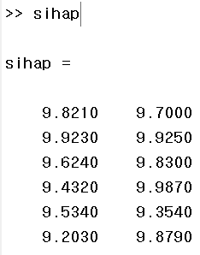
예) e-learning에 ‘sihap.xlsx’ 데이터가 있다
이 두 체조선수가 서로 시합을 한 점수이다
(10점 만점). 총 6번의 시합을 했다
1. 첫 번째 선수가 이긴 종목과
이긴 종목의 수를 출력해 보자
(find 함수 이용)
2. 두 번째 선수가 이긴 종목과 이긴 종목 의 수를 출력해 보자 (find 함수 이용)
선수1
선수2
시합1
시합6

Slide 39
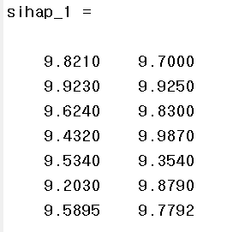
3. 각 선수의 평균 점수를 가장 아래 행에 추가한
sihap_1 행렬을 만들어 보자

Slide 40
분기 구조 (branch)

Slide 41
분기 구조란 특정 코드 부분을 선택하여 실행하는 것으로 다른 부분은 건너 뛰는 것을 허용한다
분기에는
if 구조
switch 구조

Slide 42
Matlab에서는 find 명령어를 if문 대신에 사용할 수 있다
>> vec=[5 3 6 7 2]
>> find(vec>5)
하지만 if 문을 사용할 경우도 있다

Slide 43
단일 if 구조
if 조건문
명령문
end
% 조건문이 참일때만 명령문들 실행
% 거짓이면 명령문들 실행않고 건너뜀
% c언어와 다르게 { } 필요없음

Slide 44
a=20;
b=5;
if a >10
a=a+1;
end
if b > 10
b=b-1;
end
a
b

Slide 45
if/else 구조
if 조건문
명령문1
else
명령문2
end
% 조건문이 참이면 명령문 1 실행
% 조건문이 거짓이면 명령문 2 실행

Slide 46
x=input('x=')
if x>0
y=log(x)
else
disp(‘입력은 0보다 커야 한다‘)
end

Slide 47
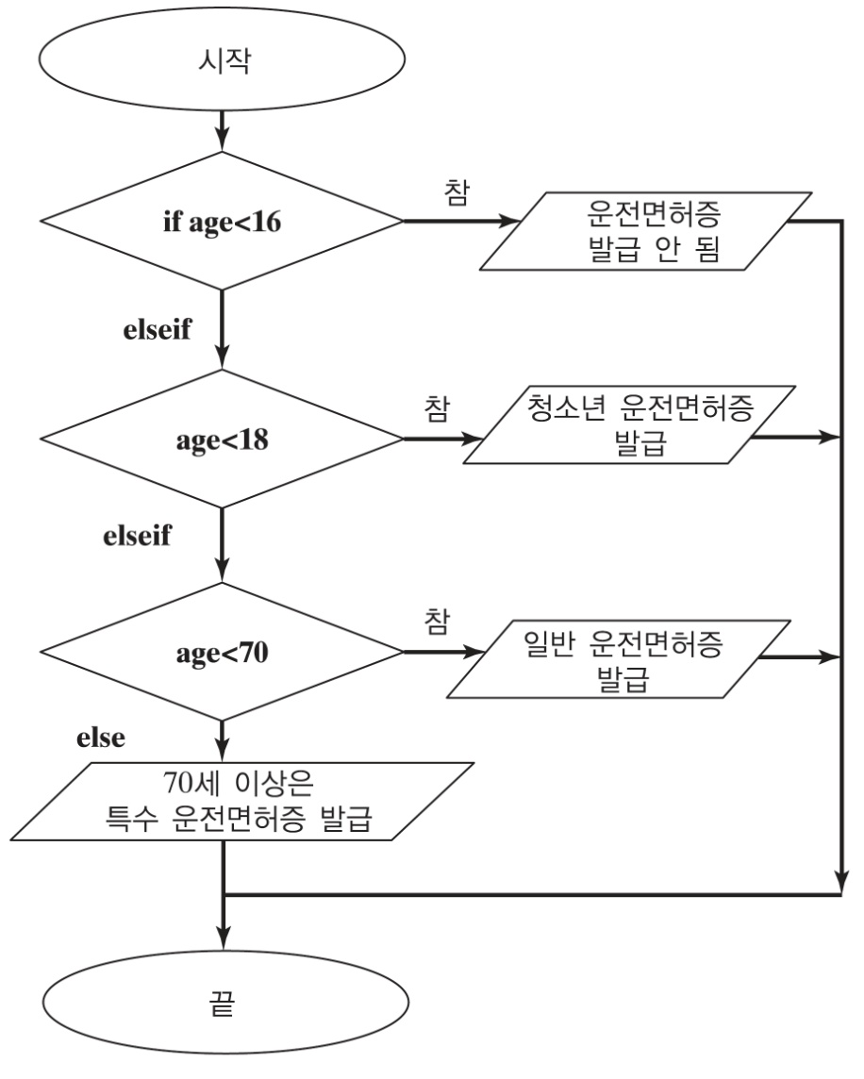
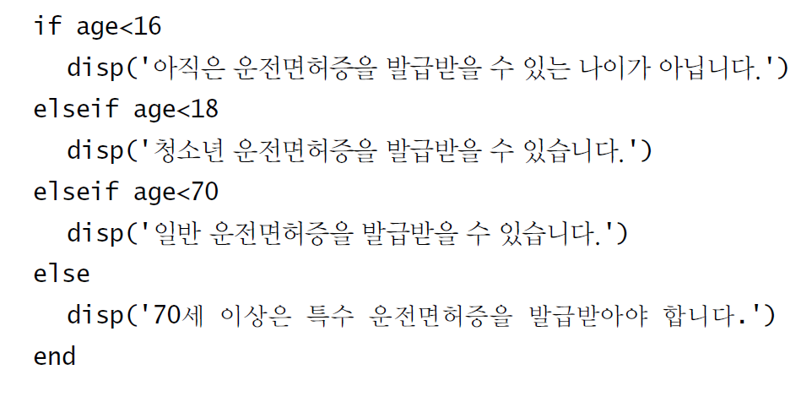
if , else if, else, end 구조
M파일 프로그램
disp(‘운전면허증을 받을 수 있는지 확인합니다.’)
age=input(‘여러분의 나이를 입력하세요.: ’)

Slide 48
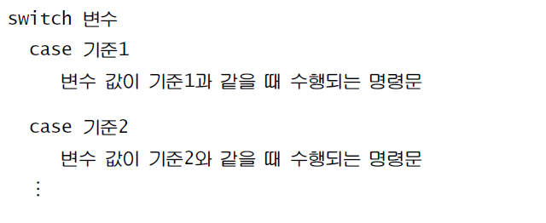
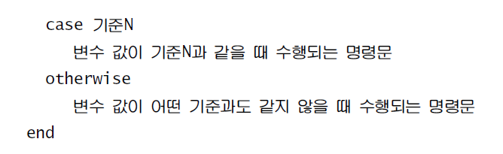
switch/case 구조

Slide 49
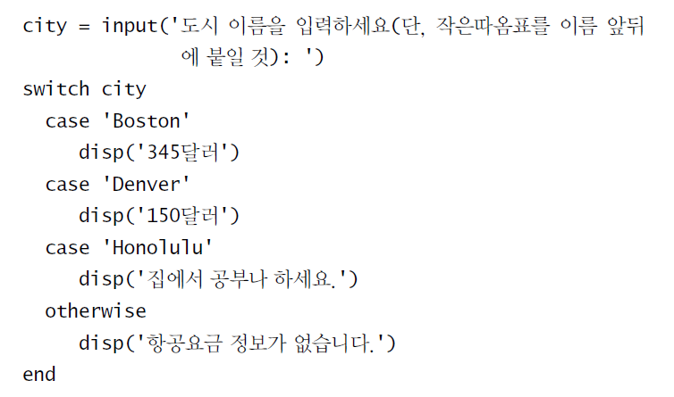
예: 항공요금을 알려주는 프로그램

